Slide 1
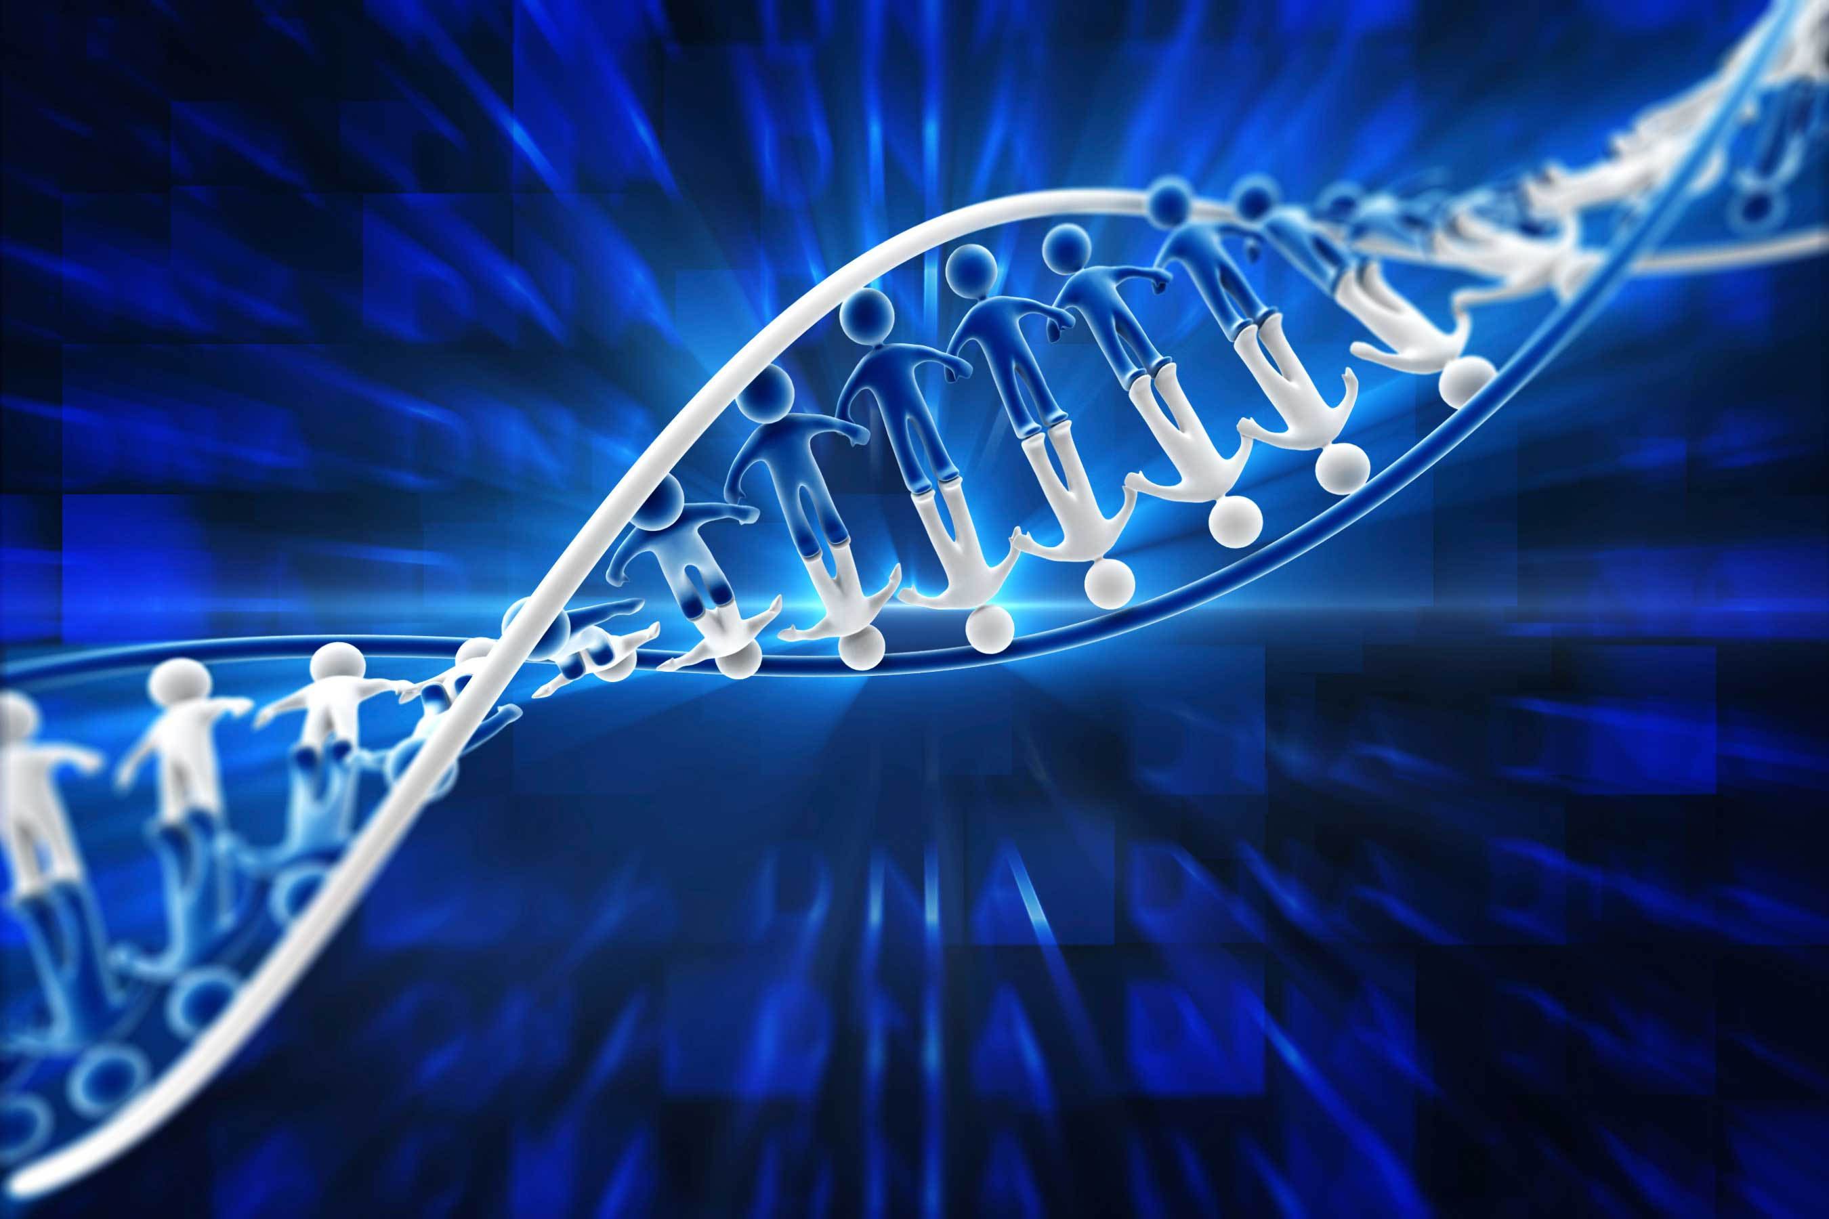
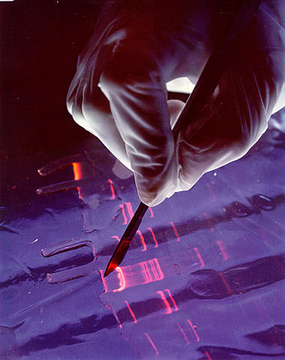
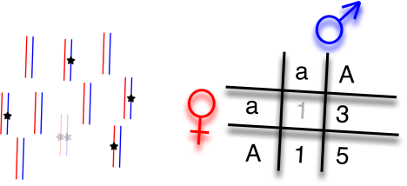
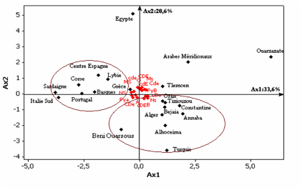
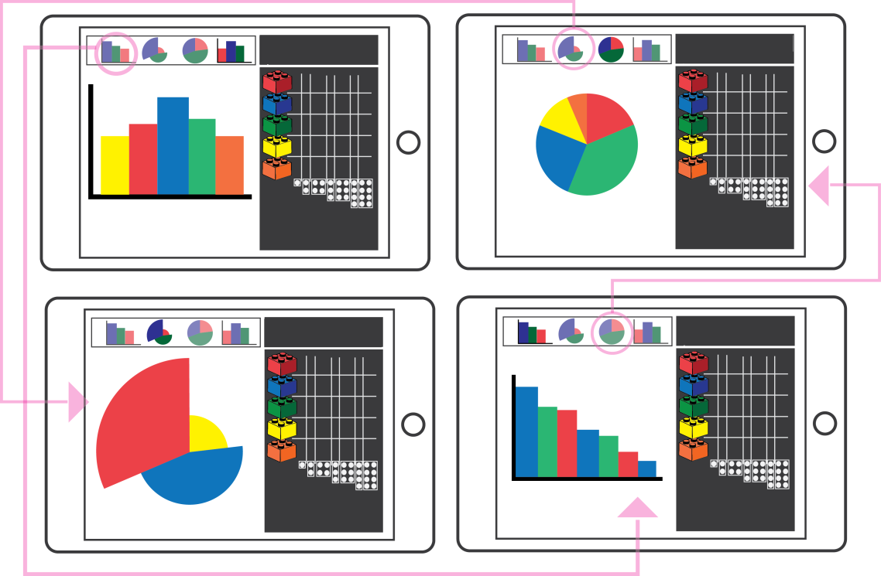
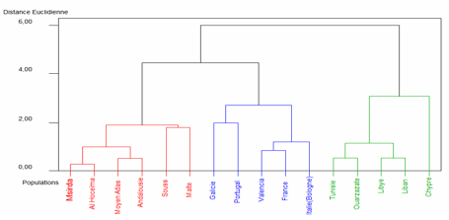
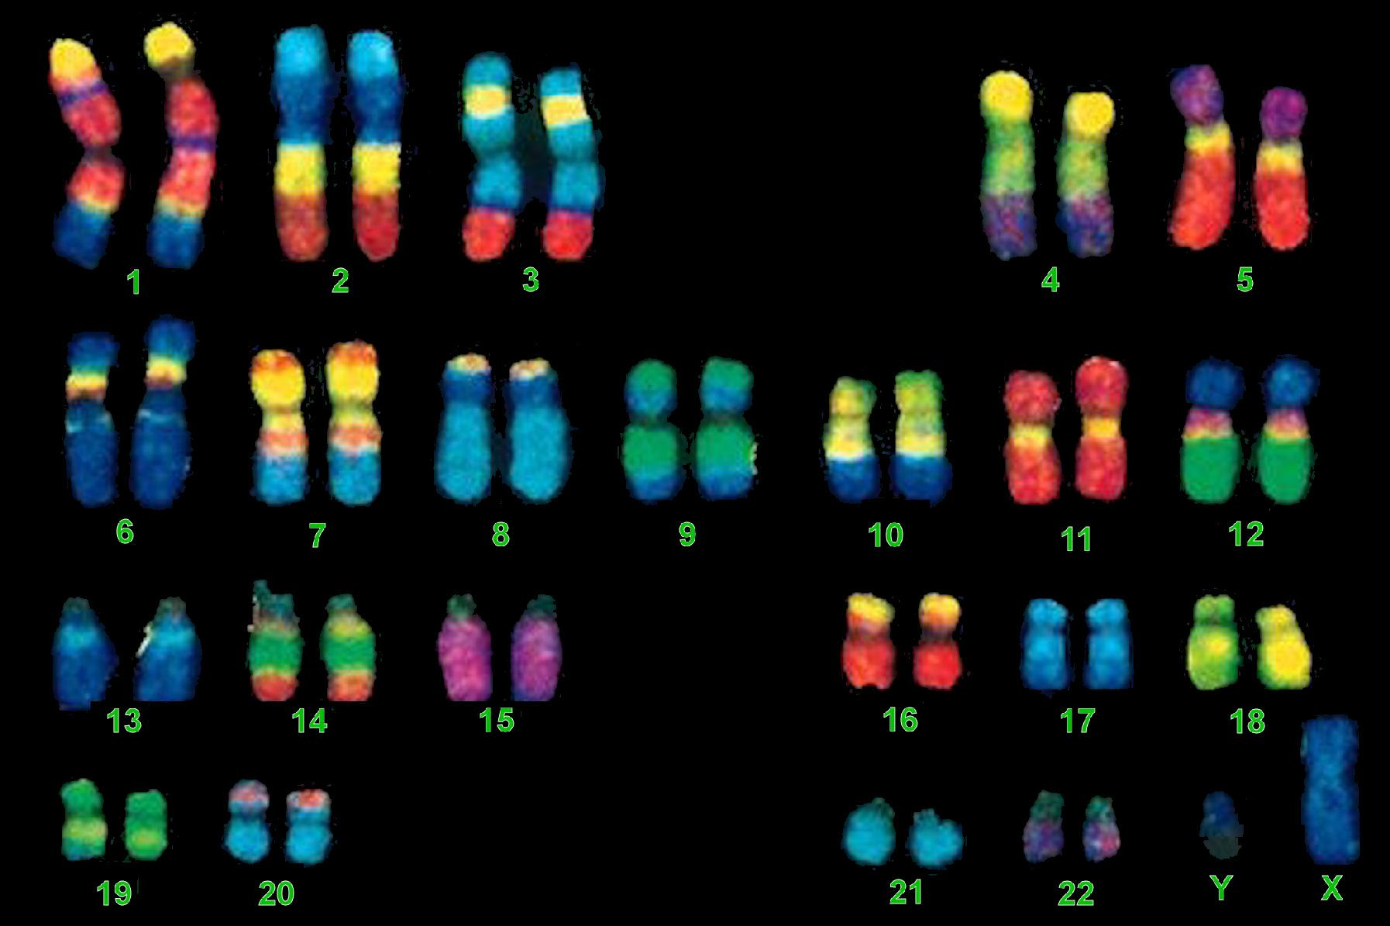
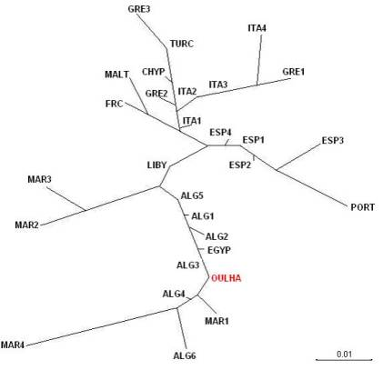
Faculté des Sciences de la Nature et de la Vie, Sciences de la Terre et de l’Univers (SNV-STU)
Département Ecologie et Environnement
Laboratoire 10: Valorisation de l’action de l’homme pour la protection de l’environnement et application en santé publique (équipe environnement et santé)
MASTER
GENETIQUE DES POPULATIONS
Objectifs de la formation :
La génétique des populations, dynamique des populations et biométrie visent à former les étudiants dans les domaines de la biologie des organismes des populations (génétique, éco-génétique, dynamique des populations voir la biologie évolutive, la phylogénie et la biodiversité). D’une part l’accent est mis sur les concepts et l’acquisition de données populationnelles pertinentes et d’autre part sur la méthodologie (Analyse statistique, MAB, modélisation dynamique etc…)
Profils et compétences visées :
Les étudiants doivent exercer un jugement critique quant aux connaissances acquises (éco-génétique et biologie des populations, gestion des populations, biométrie et modélisation)
Une formation spécialisée complète et intégrée dans divers domaines d’applications populationnelles.
L’ensemble de cette formation prédisposera l’étudiant (avec un BAC+5) aussi bien à la poursuite de ses études en thèses de doctorats qu’une insertion dans la vie professionnelle, dans une multitude de secteurs demandeurs des compétences et du savoir faire.
Donc au terme de cette formation, il sera attendu du diplômé en master l’aptitude nécessaire pour aborder dans tous les secteurs une démarche scientifique et les compétences suivantes
- en biologie des populations : générer et manipuler les données de génétique et de la dynamique des populations en utilisant des méthodes et des logiciels appropriés
- en biomathématiques : comprendre les principes des statistiques et de la modélisation mathématique –savoir analyser les données biologiques en utilisant les méthodes et les logiciels adéquats en particulier logiciel libre R –savoir formaliser un problème biologique en terme de modélisation ou hypothèse biologique.
-en génétique et biologie moléculaire : comprendre et pratiquer les manipulations de base (PCR, électrophorèse, séquençage) nécessaire aux de sciences l’évolution et de l’écologie
- en écologie : comprendre les principes de l’allocation des ressources dans un organisme, les relations entre les organismes et les relations entre les organismes et leur milieu pouvoir estimer la biodiversité sur le terrain mais aussi en utilisant les techniques mathématiques adéquates
- en évolution éco-génétique des populations : comprendre les concepts actuels de l’évolution des espèces, à travers l’étude de la phylogénie, par l’étude de la génétique des populations _ mettre en œuvre les méthodes de reconstruction phylogénétiques, à partir des données méthodologiques ou moléculaires.
Par ailleurs l’étudiant en master doit avoir acquit des compétences transversales comme :
connaitre et observer les règles de sécurité
- définir et préciser son projet professionnel
- analyser et interpréter les données expérimentales
- savoir rechercher et traiter la documentation - organiser un travail d’équipe
- exposer oralement les résultats et rédiger un rapport – communiqué en anglais.
Conditions d’accès par priorité : Etre titulaire d’une :
- Licence : en génétique/ en génétique des populations/ éco-génétique / génétique moléculaire .
- Licence : en biologie des populations (animales, végétales et des microorganismes) et dynamique des populations, dynamique des populations et éco-systèmes.
- Licence : mathématique appliquée à la biologie (MAB) ou biométrie
- Licence en Biologie cellulaire et Moléculaire,
- NB : Plus équivalences à ces formations
Les unités d’enseignement:
la biologie des populations, la génétique classique, la génétique des populations, dynamique des populations, génétique quantitative, biologie moléculaire, la cytogénétique, la génétique microbienne, biométrie, bioinformatique, phylogénie et évolution, épidémiologie, démographie, modélisation bio-statistique.
Une interaction forte entre théorie (modélisation biomathématique informatique et bio-statistique) et données éco-génétique populationnelles est le socle de cette formation.
Organisation des études :
La formation s’étale sur quatre semestres :
Les trois premiers comprenant les enseignements théoriques et pratiques (cours, conférences, TD, TP, Séminaires, exposés). Les étudiants sont évalués par des examens (écrit, oral).
Le quatrième semestre est consacré au mémoire de fin d’études. Il comportera un travail expérimental de la recherche, sous la direction d’un enseignant chercheur. Ce travail est évalué par un mémoire rendu et soutenu oralement devant un jury.
Les débouchés de cette formation:
- Poursuivre des études doctorales en modélisation des systèmes sociobiologiques et éco-génétique des populations pour l’enseignement et la recherche scientifique.
- Insertion dans les secteurs professionnels (comme ingénieur de recherche : secteur public et laboratoire de recherche …)
Potentialités régionales et nationales d’employabilité
- Poursuivre des études doctorales en modélisation des systèmes sociobiologiques (éco-génétique des populations, en dynamique des populations et modélisation ou encore en biométrie et génétiques moléculaire des populations) pour l’enseignement et la recherche scientifique dans les universités ou dans les centres et les instituts de recherche.
Insertion dans les secteurs professionnels (comme généticien, biométricien, biostatisticien ou encore en gestion des populations, sélection des animaux, consultant responsable de bureau d’étude ou comme ingénieur de recherche : secteur public et laboratoire de recherche (Laboratoire d’amélioration des ressources génétiques zootechnie, et phytotechnie : ITPE INA et INRA CNIAG)
Laboratoires de recherche et de santé -Institut Pasteur
Passerelles vers les autres spécialités :
Il s’agit d’une formation pluridisciplinaire qui permettra aux étudiants titulaires de ce master de postuler dans des doctorats qui intègreraient plusieurs disciplines de la biologie populationnelle, de la génétique, de l’environnement et santé, de la biomathématique, la modélisation et dynamique des populations. La pluridisciplinarité de ce master fournirait aux étudiants titulaires les outils et les connaissances scientifiques requises pour l’innovation et le développement de la recherche scientifique en populations éco-génétique.
Responsable de l'équipe de spécialité
Professeur: Aouar-Metri Amaria

